Slide 1
Здійснення уявної подорожі уздовж 50-ї паралелі: складання карти маршруту з позначенням країн, природних об’єктів та природних комплексів
Дослідження 7 клас
Вчитель Шаповал С. Я.

Slide 2
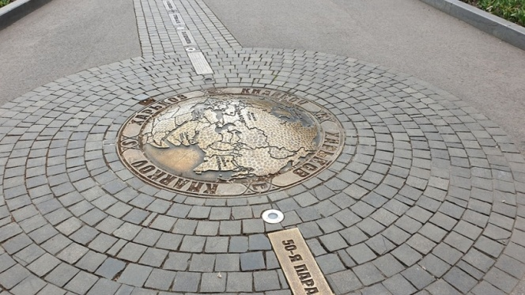
Завдання
За картами атласу здійснити уявну подорож материком Євразії уздовж 50-ої паралелі. Визначити великі форми рельєфу та природні зони, які перетинає дана паралель, країни, міста та найбільш відомі об’єкти природньої спадщини ЮНЕСКО. Скласти карту з маршрутом уявної подорожі (указати назву географічних об’єктів). Свій вибір бгрунтувати.
Формулювання гіпотези
На формування природних зон впливають як зональні, так і азональні фактори. Різноманітність природних зон Євразії пов’язана з великими відмінностями кліматичних умов і особливостями рельєфу материка. На сьогодні дана проблема є актуальною, тому що компоненти природи все більше змінюються під впливом господарської діяльності людини.
Основна причина утворення природних зон – зміна кліматичних умов на материку

Slide 3
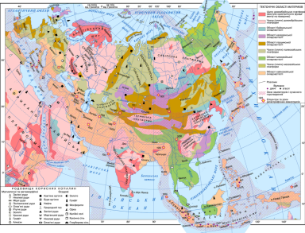
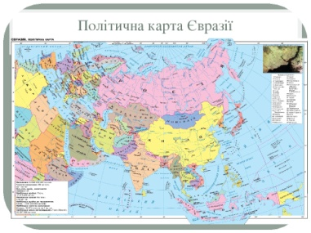
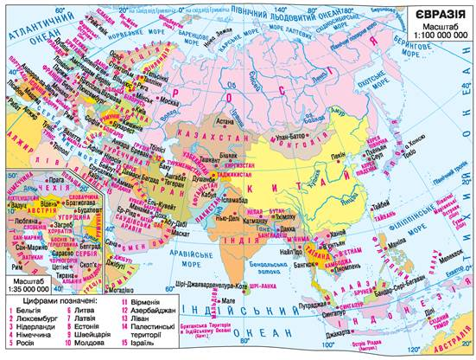
Перевірка гіпотези
Обери групу і завдання
І група – “Дослідники рельєфу”
ІІ група – “Дослідники природних зон”
ІІІ група – “Дослідники країн”
ІV група – “Дослідники міст ”
V група – “Дослідники об’єктів ЮНЕСКО”

Slide 4
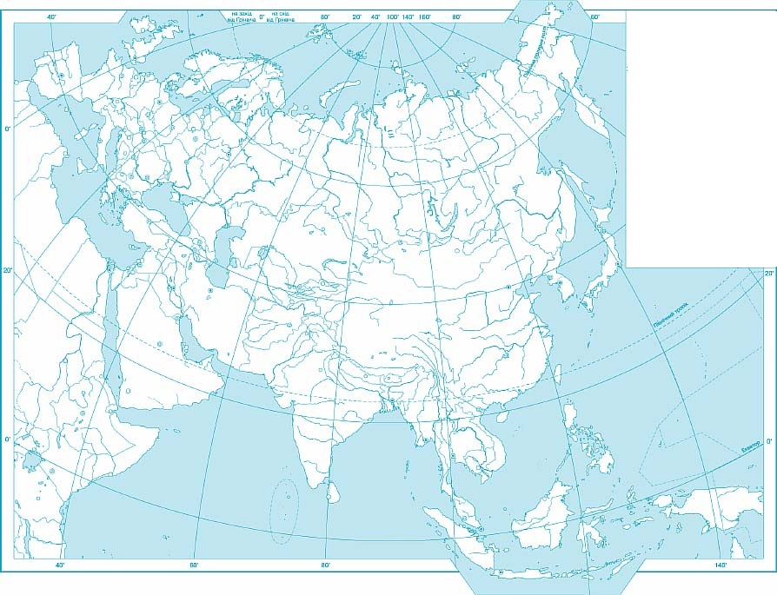
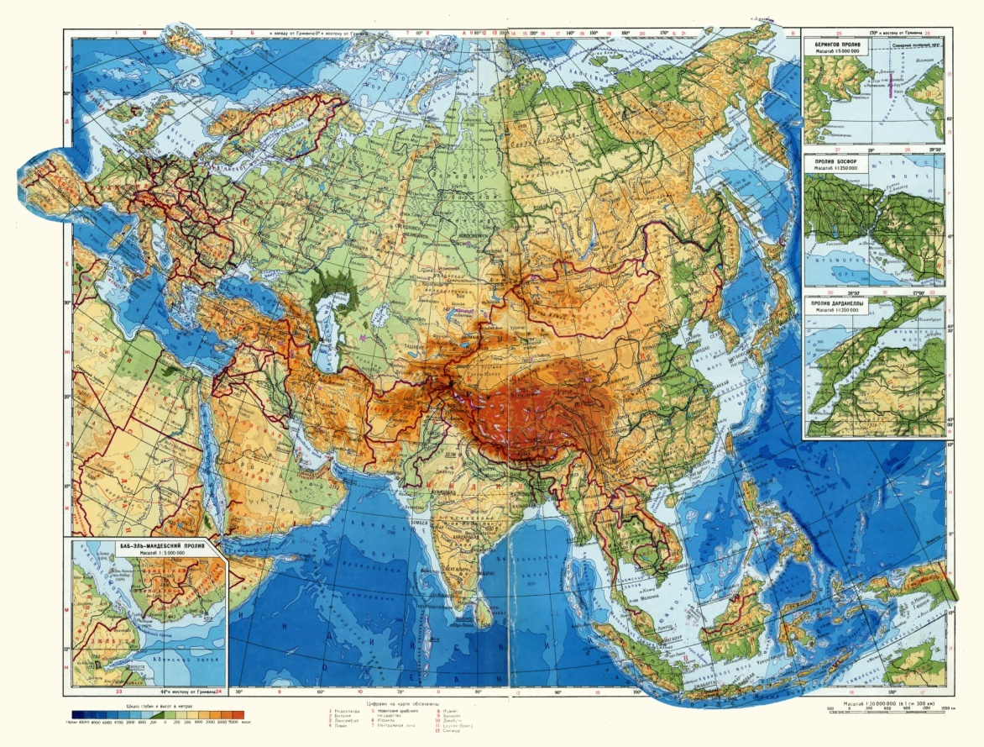
Рельєф
За фізичною картою Євразії визначте і зазначте на контурній карті гори і рівнини, які розташовані вздовж 50-ої паралелі. А також стрілками маршрут і напрямок вашої уявної подорожі. Підготуйте повідомлення чи презентацію про одну з основних форм поверхні.

Slide 5
Юрське узбережжя (Великобританія)
- Арденни (Франція, Бельгія, Люксембург)
- Судети (Чехія , Польща)
- Розточчя (Україна, Польща)
- Казахський дрібносопковик (Казахстан)
- Алтай (Росія)
- Убсулурська улоговина (Росія)
- Сіхоте- Алінь (Росія)

Slide 6
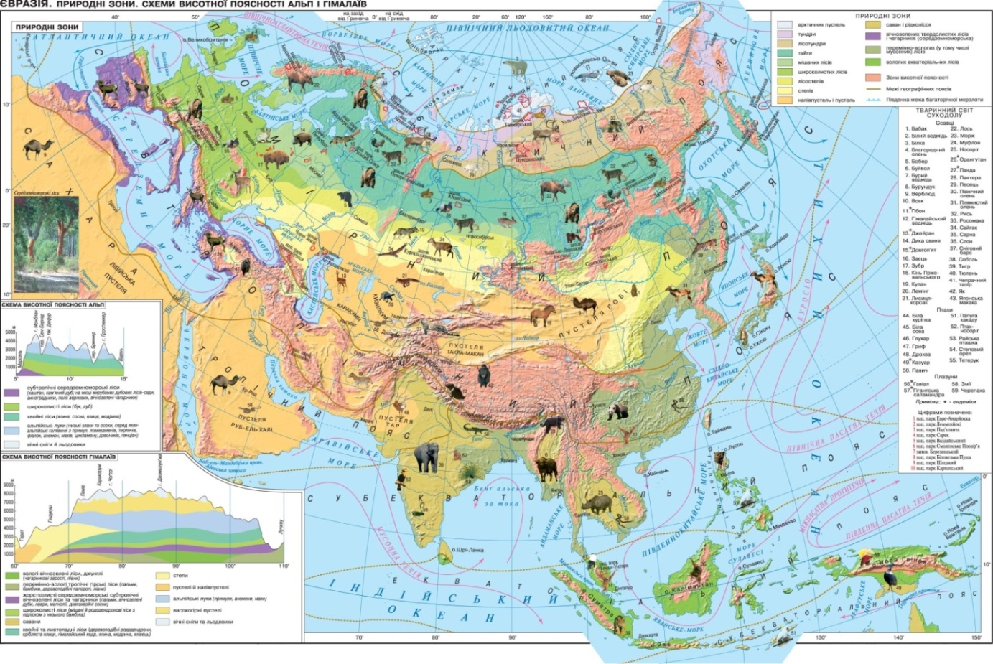
Природні зони
За картою природних зон Євразії визначте і запишіть природні комплекси (природні зони), що їх перетинає 50-а паралель. Позначте їх на контурній карті.
Охарактеризуйте одну природну зону за планом (на вибір). Створіть таблицю або презентацію.

Slide 7
мішані ліси;
широколисті ліси;
лісостеп та степ;
пустелі та напівпустелі;
зона тайги.

Slide 8
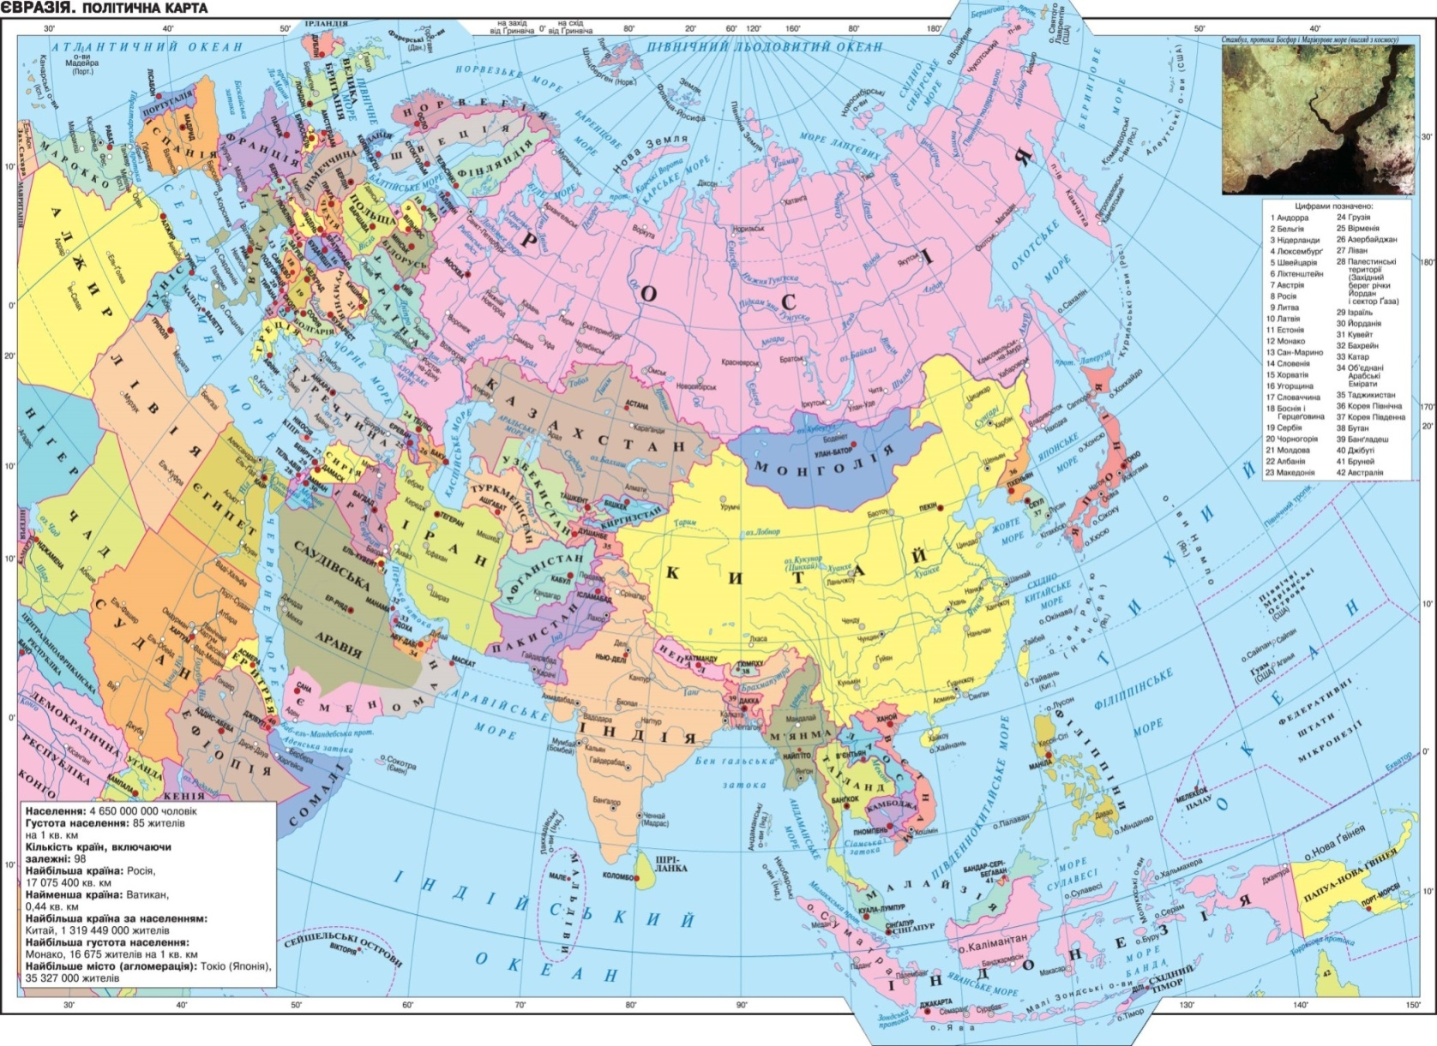
Країни
На контурній карті позначте червоним кольором кордони й підпишіть назви країн, що їх перетинає 50-а паралель.
Зазначте також назви столиць цих країн, використовуючи політичну карту Євразії.
Підготуйте повідомлення чи презентацію про країну об'єкту(на вибір).

Slide 9
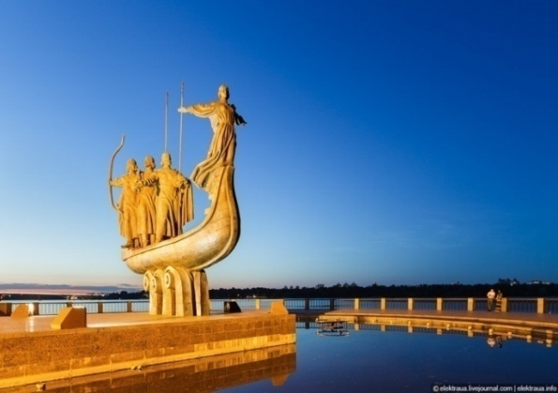
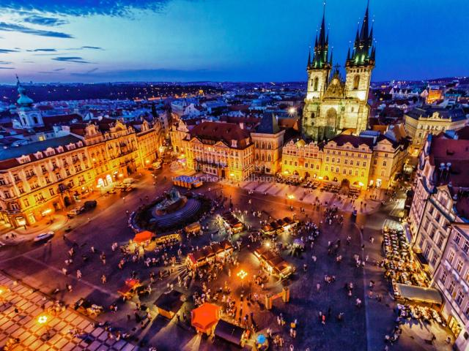
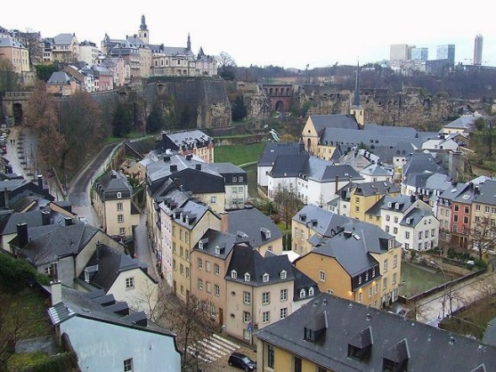
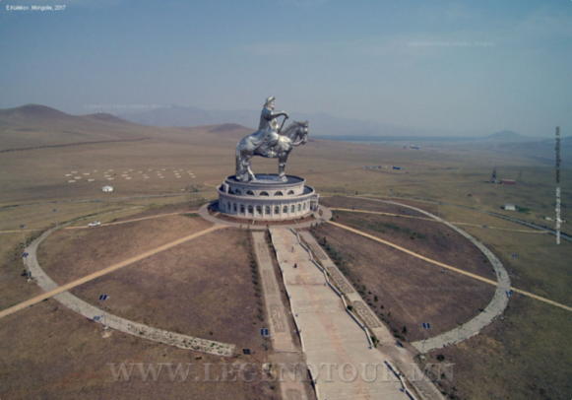
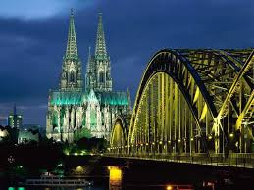
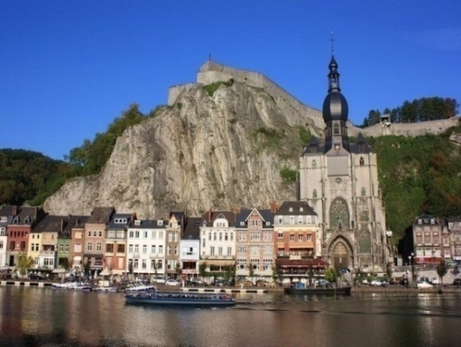
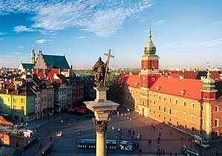
Україна
Люксембург
Чехія
Франція
Франція (Париж)
Бельгія (Брюссель)
Люксембург (Люксембург)
Німеччина (Берлін)
Чехія (Прага)
Польща (Варшава)
Україна (Київ)
Росія (Москва)
Казахстан (Астана)
Монголія (Улан-Батор)
Китай (Пекін)
Монголія
Німеччина
Бельгія
Польща

Slide 10
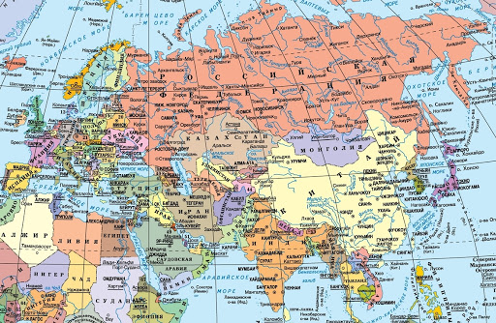
Міста
На контурній карті позначте міста, які знаходяться на 50-ій паралелі. Використайте політичну карту та різні джерела інформації.
Підготуйте повідомлення чи презентацію про місто (на вибір).
Франкфурт-на-Майні Прага
Краків Сокаль
Почаїв Київ
Харків Актюбінськ
Семипалатинськ Комсомольськ-на-Амурі

Slide 11
Об’єкти спадщини ЮНЕСКО
Зайдіть на сторінку Вікіпедії та визначте найвідоміші об'єкти природної спадщини ЮНЕСКО, які знаходяться на 50-ій паралелі. Позначте їх на контурній карті. Підготуйте повідомлення чи презентацію про однин об'єкт (на вибір).

Slide 12
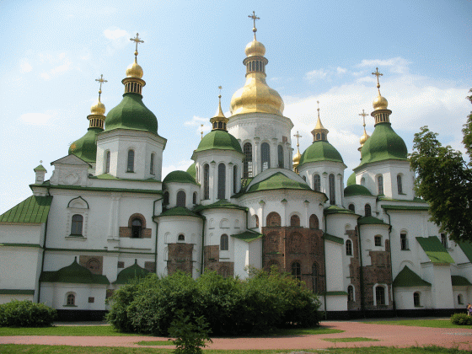
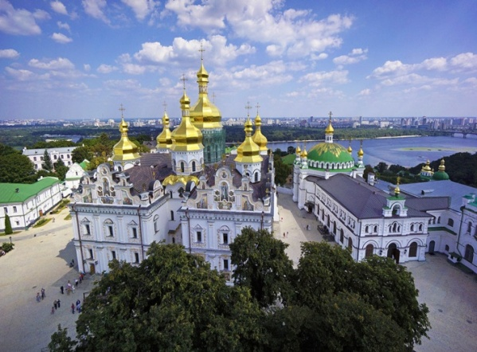
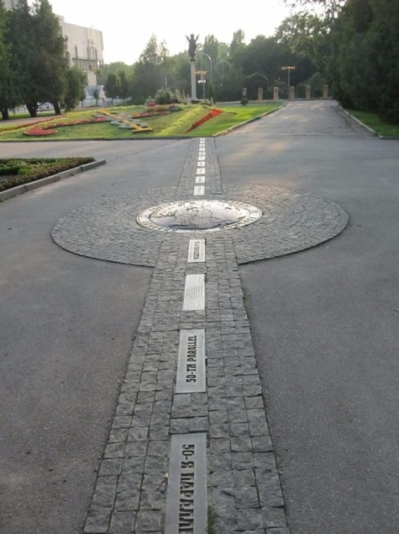
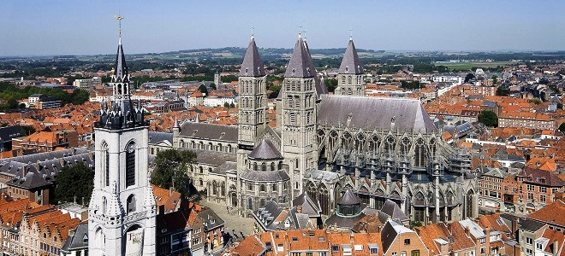
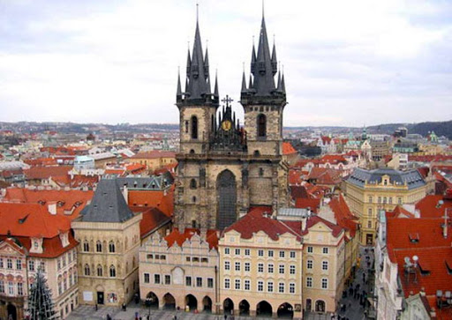
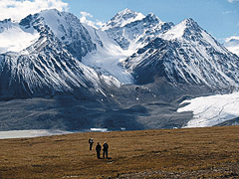
Пам'ятник 50-й паралелі - оригінальний знак в Харкові, що символізує, що Харків є найбільшим містом на 50-й паралелі північної широти. Встановлений у Міському саду імені Т. Г. Шевченка точно по лінії проходження 50-й паралелі північної широти.
Софійський собор і Києво-Печерська лавра.
Кафедральний собор Нотр-Дам у місті Турне
Історичний центр Праги (Чехія)
Золоті гори Алтаю (Росія)

Slide 13
Опрацювання інформації
Групування, порівняння, зведення у таблиці, складання презентацій, картосхем, робота з контурною картою тощо.
№ з/п | Особливості розміщення природних зон Євразії
1 | Чіткий прояв широтної зональності на рівнинах у внутрішніх частинах материка.
2 | Порушення широтної зональності в розміщенні природних зон на заході і сході материка.
3 | Найбільшу площу займають природні зони помірного поясу.
4 | Значне поширення пустельних зон.
5 | Різноманітні прояви та значне поширення висотної поясності.
Назва природної зони | Географічне положення | Особливості клімату | Грунти | Рослинний світ | Тваринний світ

Slide 14
Висновки
Оскільки територія Євразії лежить і усіх кліматичних поясах Північної півкулі, тут сформувалися всі відомі на планеті природні зони. На материку більшою мірою проявляється широтна зональність природних зон. Через зміну кліматичних умов Євразії, від узбережжя вглиб материка вони поступово переходять одна в іншу. Останнім часом особливого значення набуває антропогенний фактор, адже компоненти природи все більше змінюються під впливом господарської діяльності.
Головними причинами, від яких залежить розташування природних зон Євразії, є зміна температурних умов, річна кількість опадів, особливості рельєфу.

